Slide 1
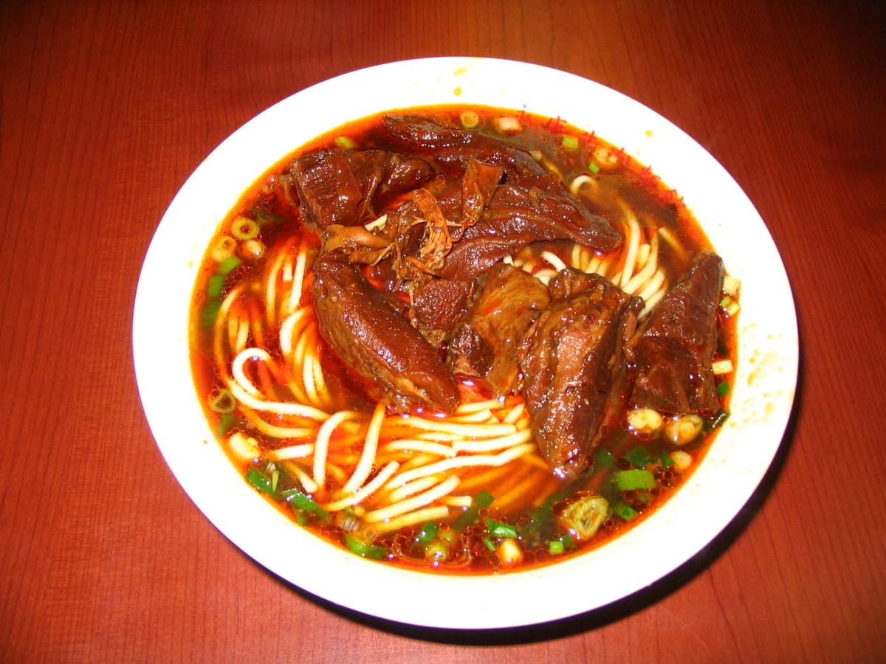
TAIWAN / TAIPEI + NEW TAIPEI
Taiwan
Gourmet
台灣美食
由落機嗰餐，到落堂嗰碗。
194 ENTRIES · BIB GOURMAND NOTEBOOK
台北・新北日常與歷屆必比登指南
永康牛肉麵 · 2006 / Minghong · CC BY-SA 4.0
Notes:
資料來源：原指南 app.js 店舖資料及 data/bib-gourmand.json 的台北、新北歷屆必比登核實紀錄。人均為原指南估算，不是單品現價；新增必比登未知價格及營業時間留空。必比登只屬來源所列店家，不自動延伸到同品牌分店；未列年份不代表未獲獎。出發前請向店家確認地址、營業安排及價格。照片只採可核實及授權的指定店家照片，均標記拍攝年份。
阜杭豆漿 (2024): Hauskyg YWICAORP; CC0 1.0; http://creativecommons.org/publicdomain/zero/1.0/deed.en; https://commons.wikimedia.org/wiki/File:TW_TP_%E5%8F%B0%E5%8C%97_Taipei_%E8%8F%AF%E5%B1%B1%E5%B8%82%E5%A0%B4_HauShan_Market_Food_Court_%E9%98%9C%E6%9D%AD%E8%B1%86%E6%B5%86%E5%BA%97_Fu_Hang_Soy_Milk_Congee_Breakfast_shop_March_2024_R12S_132.jpg; Resized; may be cropped by the page layout.
永康牛肉麵 (2006): Minghong; CC BY-SA 4.0; https://creativecommons.org/licenses/by-sa/4.0; https://commons.wikimedia.org/wiki/File:Yong_Kang_Beef_Noodle_1.jpg; Resized; may be cropped by the page layout. This image adaptation remains under CC BY-SA 4.0.
藍家割包 (2007): 竹筍弟弟 / JeanHavoc; Copyrighted free use; https://commons.wikimedia.org/wiki/File:GeBao.JPG; https://commons.wikimedia.org/wiki/File:GeBao.JPG; Resized from the Commons preview; may be cropped by the page layout.
封面為已核實永康牛肉麵 2006 年照片，非目前份量或菜單保證。作者 Minghong，採 CC BY-SA 4.0，已縮圖及裁切；來源與完整授權見本頁備註。

Slide 2
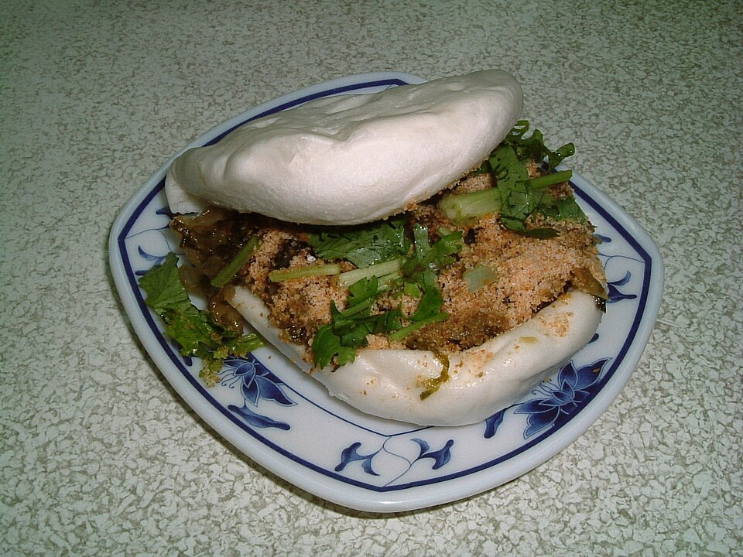
01 / THE GUIDE
Two cities, by appetite.
唔使一次食晒，先揀你今日想食嗰區。
194
NT$40–600
原指南人均估算範圍
筆美食條目
新增條目未核實的價格留空
店舖、攤位與美食街一齊收錄。
55
57
3
現屆
非現屆
真相片
藍家割包 · 2007 / 竹筍弟弟 · 自由使用授權
台灣美食・雙北版 / 人均為原指南估算；歷史入選及照片不代表即時店況
02
Notes:
資料來源：原指南 app.js 店舖資料及 data/bib-gourmand.json 的台北、新北歷屆必比登核實紀錄。人均為原指南估算，不是單品現價；新增必比登未知價格及營業時間留空。必比登只屬來源所列店家，不自動延伸到同品牌分店；未列年份不代表未獲獎。出發前請向店家確認地址、營業安排及價格。照片只採可核實及授權的指定店家照片，均標記拍攝年份。
阜杭豆漿 (2024): Hauskyg YWICAORP; CC0 1.0; http://creativecommons.org/publicdomain/zero/1.0/deed.en; https://commons.wikimedia.org/wiki/File:TW_TP_%E5%8F%B0%E5%8C%97_Taipei_%E8%8F%AF%E5%B1%B1%E5%B8%82%E5%A0%B4_HauShan_Market_Food_Court_%E9%98%9C%E6%9D%AD%E8%B1%86%E6%B5%86%E5%BA%97_Fu_Hang_Soy_Milk_Congee_Breakfast_shop_March_2024_R12S_132.jpg; Resized; may be cropped by the page layout.
永康牛肉麵 (2006): Minghong; CC BY-SA 4.0; https://creativecommons.org/licenses/by-sa/4.0; https://commons.wikimedia.org/wiki/File:Yong_Kang_Beef_Noodle_1.jpg; Resized; may be cropped by the page layout. This image adaptation remains under CC BY-SA 4.0.
藍家割包 (2007): 竹筍弟弟 / JeanHavoc; Copyrighted free use; https://commons.wikimedia.org/wiki/File:GeBao.JPG; https://commons.wikimedia.org/wiki/File:GeBao.JPG; Resized from the Commons preview; may be cropped by the page layout.
總條目 194，原指南88筆加上未重複的必比登條目。2026現屆 55 家；曾入選但非現屆 57 家。相片 3 張逐店核實，其他店不使用示意照片代替。

Slide 3
02 / FOUR ZONES
Find your food neighborhood.
四個指南分區；價格範圍只計原指南已有估算的條目。
01
02
03
04
ARRIVAL
YUANTONG
GONGGUAN / NTU
TAIPEI CLASSICS
到埗美食
圓通宿舍美食
台大美食
雙北其他美食
13 筆 / NT$80–380
41 筆 / NT$40–320
22 筆 / NT$50–400
118 筆 / NT$60–600
桃園機場
台北車站沿線
工專路 · 華新街
南勢角 · 興南夜市
公館 · 溫州街
汀州路 · 台大校區
雙北必比登與其他條目
市區小吃與夜市
落機唔使急，
先食一餐再安頓。
早餐、便當、宵夜，
慢慢建立日常飯堂。
落堂搵飯食，
順便加杯嘢飲。
留返一日，
食吓台北經典。
台灣美食・雙北版 / 人均為原指南估算；歷史入選及照片不代表即時店況
03
Notes:
資料來源：原指南 app.js 店舖資料及 data/bib-gourmand.json 的台北、新北歷屆必比登核實紀錄。人均為原指南估算，不是單品現價；新增必比登未知價格及營業時間留空。必比登只屬來源所列店家，不自動延伸到同品牌分店；未列年份不代表未獲獎。出發前請向店家確認地址、營業安排及價格。照片只採可核實及授權的指定店家照片，均標記拍攝年份。
阜杭豆漿 (2024): Hauskyg YWICAORP; CC0 1.0; http://creativecommons.org/publicdomain/zero/1.0/deed.en; https://commons.wikimedia.org/wiki/File:TW_TP_%E5%8F%B0%E5%8C%97_Taipei_%E8%8F%AF%E5%B1%B1%E5%B8%82%E5%A0%B4_HauShan_Market_Food_Court_%E9%98%9C%E6%9D%AD%E8%B1%86%E6%B5%86%E5%BA%97_Fu_Hang_Soy_Milk_Congee_Breakfast_shop_March_2024_R12S_132.jpg; Resized; may be cropped by the page layout.
永康牛肉麵 (2006): Minghong; CC BY-SA 4.0; https://creativecommons.org/licenses/by-sa/4.0; https://commons.wikimedia.org/wiki/File:Yong_Kang_Beef_Noodle_1.jpg; Resized; may be cropped by the page layout. This image adaptation remains under CC BY-SA 4.0.
藍家割包 (2007): 竹筍弟弟 / JeanHavoc; Copyrighted free use; https://commons.wikimedia.org/wiki/File:GeBao.JPG; https://commons.wikimedia.org/wiki/File:GeBao.JPG; Resized from the Commons preview; may be cropped by the page layout.
生活圈沿用原指南四區，新增雙北必比登列入其他區；必比登與城市可獨立篩選。此頁價格範圍只涵蓋原指南已有人均數值者，不含新增未核價店家。

Slide 4
03 / ARRIVAL
Land. Eat. Settle in.
到埗先搞掂肚餓，唔使第一日就趕行程。
01
落機後，按航廈揀一餐
先安頓，
再覓食。
指南例子：小王煮瓜 桃園機場 T2
滷肉飯／焢肉飯 · 人均估算 NT$120
02
如經台北車站，再補給
指南例子：台鐵便當 台北車站
排骨便當／雞腿便當 · 人均估算 NT$100
第一餐，唔使趕。
03
先安頓行李，再探索附近
圓通宿舍 → 工專路／華新街
機場分店不自動沿用品牌其他店的必比登獎項。
按精神同肚餓程度揀，唔一定每站都食。
交通路線、票價與所需時間
請出發前查官方最新資訊。
台灣美食・雙北版 / 人均為原指南估算；歷史入選及照片不代表即時店況
04
Notes:
資料來源：原指南 app.js 店舖資料及 data/bib-gourmand.json 的台北、新北歷屆必比登核實紀錄。人均為原指南估算，不是單品現價；新增必比登未知價格及營業時間留空。必比登只屬來源所列店家，不自動延伸到同品牌分店；未列年份不代表未獲獎。出發前請向店家確認地址、營業安排及價格。照片只採可核實及授權的指定店家照片，均標記拍攝年份。
阜杭豆漿 (2024): Hauskyg YWICAORP; CC0 1.0; http://creativecommons.org/publicdomain/zero/1.0/deed.en; https://commons.wikimedia.org/wiki/File:TW_TP_%E5%8F%B0%E5%8C%97_Taipei_%E8%8F%AF%E5%B1%B1%E5%B8%82%E5%A0%B4_HauShan_Market_Food_Court_%E9%98%9C%E6%9D%AD%E8%B1%86%E6%B5%86%E5%BA%97_Fu_Hang_Soy_Milk_Congee_Breakfast_shop_March_2024_R12S_132.jpg; Resized; may be cropped by the page layout.
永康牛肉麵 (2006): Minghong; CC BY-SA 4.0; https://creativecommons.org/licenses/by-sa/4.0; https://commons.wikimedia.org/wiki/File:Yong_Kang_Beef_Noodle_1.jpg; Resized; may be cropped by the page layout. This image adaptation remains under CC BY-SA 4.0.
藍家割包 (2007): 竹筍弟弟 / JeanHavoc; Copyrighted free use; https://commons.wikimedia.org/wiki/File:GeBao.JPG; https://commons.wikimedia.org/wiki/File:GeBao.JPG; Resized from the Commons preview; may be cropped by the page layout.
此頁為編輯建議順序，不保證途經台北車站，亦不描述可通行的航廈區域或機場店家現況。價格取自小王煮瓜 桃園機場 T2（p=120）、台鐵便當 台北車站（p=100）。無加入未经核實之車費或行車時間。

Slide 5
04 / YUANTONG
Your everyday table.
宿舍附近，由早餐食到宵夜。
早貓（早點）
NT$60
巷口日常
蛋餅做起點，留返午餐再慢慢揀。
工專路 20 號
小舖媽
NT$90
工專路
華新街
南勢角
小吃、義大利麵、自助餐，日常一餐。
工專路 26 號
小檳城食堂
NT$170
燒雞飯、炒粿條、叻沙，換吓南洋口味。
華新街 112 號
口碑鹹酥雞
NT$85
未核實店家照片的條目，以純文字介紹。
鹹酥雞、魷魚、雞皮，宵夜可以分享。
41 ENTRIES / NT$40–320
忠孝街 76 號
台灣美食・雙北版 / 人均為原指南估算；歷史入選及照片不代表即時店況
05
Notes:
資料來源：原指南 app.js 店舖資料及 data/bib-gourmand.json 的台北、新北歷屆必比登核實紀錄。人均為原指南估算，不是單品現價；新增必比登未知價格及營業時間留空。必比登只屬來源所列店家，不自動延伸到同品牌分店；未列年份不代表未獲獎。出發前請向店家確認地址、營業安排及價格。照片只採可核實及授權的指定店家照片，均標記拍攝年份。
阜杭豆漿 (2024): Hauskyg YWICAORP; CC0 1.0; http://creativecommons.org/publicdomain/zero/1.0/deed.en; https://commons.wikimedia.org/wiki/File:TW_TP_%E5%8F%B0%E5%8C%97_Taipei_%E8%8F%AF%E5%B1%B1%E5%B8%82%E5%A0%B4_HauShan_Market_Food_Court_%E9%98%9C%E6%9D%AD%E8%B1%86%E6%B5%86%E5%BA%97_Fu_Hang_Soy_Milk_Congee_Breakfast_shop_March_2024_R12S_132.jpg; Resized; may be cropped by the page layout.
永康牛肉麵 (2006): Minghong; CC BY-SA 4.0; https://creativecommons.org/licenses/by-sa/4.0; https://commons.wikimedia.org/wiki/File:Yong_Kang_Beef_Noodle_1.jpg; Resized; may be cropped by the page layout. This image adaptation remains under CC BY-SA 4.0.
藍家割包 (2007): 竹筍弟弟 / JeanHavoc; Copyrighted free use; https://commons.wikimedia.org/wiki/File:GeBao.JPG; https://commons.wikimedia.org/wiki/File:GeBao.JPG; Resized from the Commons preview; may be cropped by the page layout.
四筆精選均來自 z=yt，p 依次 60、90、170、85。全部有 dc=1 標記；該標記來自指南對 Dcard 文章及留言的整理，未重新核實作者體驗或店家現況。地址為原資料摘錄。

Slide 6
05 / GONGGUAN + NTU
Between classes, eat well.
公館搵嘢食，正餐、小食、甜品都留一格。
JODO 飯糰
NT$60
飯糰、鮪魚飯糰，簡單開始一日。
汀州路三段 131 號
藍家割包
NT$90
瘦肉割包、八寶麵，先揀一樣試吓。
羅斯福路三段 316 巷 8 弄 3 號
池先生 Kopitiam
NT$170
海南雞飯、叻沙，想食正餐就揀呢邊。
羅斯福路三段 284 巷 10 號
鴉片粉圓
NT$65
粉圓冰、綜合冰，食完飯加個甜品。
照片只屬藍家割包 · 2007 / 竹筍弟弟 · 自由使用授權
22 ENTRIES / NT$50–400
羅斯福路四段 52 巷 16 弄 4 號
台灣美食・雙北版 / 人均為原指南估算；歷史入選及照片不代表即時店況
06
Notes:
資料來源：原指南 app.js 店舖資料及 data/bib-gourmand.json 的台北、新北歷屆必比登核實紀錄。人均為原指南估算，不是單品現價；新增必比登未知價格及營業時間留空。必比登只屬來源所列店家，不自動延伸到同品牌分店；未列年份不代表未獲獎。出發前請向店家確認地址、營業安排及價格。照片只採可核實及授權的指定店家照片，均標記拍攝年份。
阜杭豆漿 (2024): Hauskyg YWICAORP; CC0 1.0; http://creativecommons.org/publicdomain/zero/1.0/deed.en; https://commons.wikimedia.org/wiki/File:TW_TP_%E5%8F%B0%E5%8C%97_Taipei_%E8%8F%AF%E5%B1%B1%E5%B8%82%E5%A0%B4_HauShan_Market_Food_Court_%E9%98%9C%E6%9D%AD%E8%B1%86%E6%B5%86%E5%BA%97_Fu_Hang_Soy_Milk_Congee_Breakfast_shop_March_2024_R12S_132.jpg; Resized; may be cropped by the page layout.
永康牛肉麵 (2006): Minghong; CC BY-SA 4.0; https://creativecommons.org/licenses/by-sa/4.0; https://commons.wikimedia.org/wiki/File:Yong_Kang_Beef_Noodle_1.jpg; Resized; may be cropped by the page layout. This image adaptation remains under CC BY-SA 4.0.
藍家割包 (2007): 竹筍弟弟 / JeanHavoc; Copyrighted free use; https://commons.wikimedia.org/wiki/File:GeBao.JPG; https://commons.wikimedia.org/wiki/File:GeBao.JPG; Resized from the Commons preview; may be cropped by the page layout.
四筆精選均來自 z=ntu，p 依次 60、90、170、65。餐點介紹以 s 招牌欄為依據，語氣為編輯改寫；並非作者實地試食記錄。照片來源明確指向公館藍家割包，攝於2007年；不代表其他三間店，也不是現在的菜單或份量保證。

Slide 7
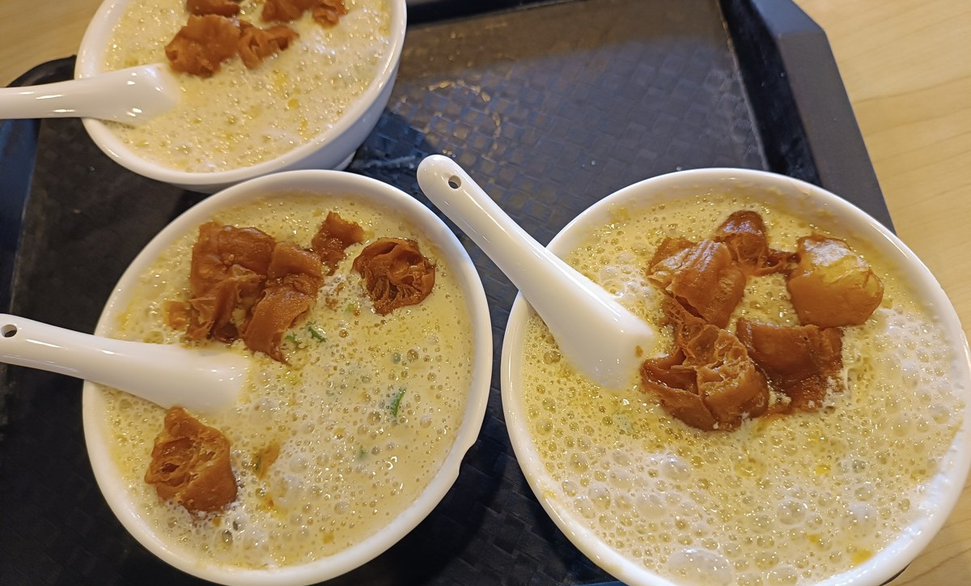
06 / THE BIB GOURMAND NOTEBOOK
Good food, with a paper trail.
雙北 55 家現屆入選，57 家曾入選但非現屆；每個年份都有來源。
2024 年照片 / Hauskyg YWICAORP
2006 年照片 / Minghong
2007 年照片 / 竹筍弟弟 / JeanHavoc
PAST BIB GOURMAND
PAST BIB GOURMAND
PAST BIB GOURMAND
阜杭豆漿
永康牛肉麵
藍家割包
已核實 5 個年份
逐年來源與照片授權見本頁備註。
已核實 5 個年份
逐年來源與照片授權見本頁備註。
已核實 3 個年份
逐年來源與照片授權見本頁備註。
台灣美食・雙北版 / 人均為原指南估算；歷史入選及照片不代表即時店況
07
Notes:
資料來源：原指南 app.js 店舖資料及 data/bib-gourmand.json 的台北、新北歷屆必比登核實紀錄。人均為原指南估算，不是單品現價；新增必比登未知價格及營業時間留空。必比登只屬來源所列店家，不自動延伸到同品牌分店；未列年份不代表未獲獎。出發前請向店家確認地址、營業安排及價格。照片只採可核實及授權的指定店家照片，均標記拍攝年份。
阜杭豆漿 (2024): Hauskyg YWICAORP; CC0 1.0; http://creativecommons.org/publicdomain/zero/1.0/deed.en; https://commons.wikimedia.org/wiki/File:TW_TP_%E5%8F%B0%E5%8C%97_Taipei_%E8%8F%AF%E5%B1%B1%E5%B8%82%E5%A0%B4_HauShan_Market_Food_Court_%E9%98%9C%E6%9D%AD%E8%B1%86%E6%B5%86%E5%BA%97_Fu_Hang_Soy_Milk_Congee_Breakfast_shop_March_2024_R12S_132.jpg; Resized; may be cropped by the page layout.
永康牛肉麵 (2006): Minghong; CC BY-SA 4.0; https://creativecommons.org/licenses/by-sa/4.0; https://commons.wikimedia.org/wiki/File:Yong_Kang_Beef_Noodle_1.jpg; Resized; may be cropped by the page layout. This image adaptation remains under CC BY-SA 4.0.
藍家割包 (2007): 竹筍弟弟 / JeanHavoc; Copyrighted free use; https://commons.wikimedia.org/wiki/File:GeBao.JPG; https://commons.wikimedia.org/wiki/File:GeBao.JPG; Resized from the Commons preview; may be cropped by the page layout.
阜杭豆漿: {"years": [2018, 2019, 2020, 2021, 2022], "current": false, "sources": [{"years": [2022], "url": "https://robert-parker-michelin-global-prod.s3.amazonaws.com/media/pdf/FINAL_CN_MSR+TTTK_Bib+Gourmand+Press+Release-Bib+Full+List.pdf?utm_source=FB&utm_medium=Website&utm_campaign=TW+Bib+G+2022", "title": "MICHELIN Guide 2022 必比登推介官方完整名單，臺北第1至3頁"}, {"years": [2018], "url": "https://d3h1lg3ksw6i6b.cloudfront.net/media/pdf/Michelin%20Guide%20Taipei%202018%20Bib%20Gourmand%20Table.pdf", "title": "MICHELIN Guide Taipei 2018 Bib Gourmand Selection 官方完整表"}, {"years": [2018], "url": "https://www.vogue.com.tw/feature/content-39114", "title": "Vogue：2018臺北米其林指南必比登推介36間完整名單"}, {"years": [2019], "url": "https://whitneyblog.com/post-46620921/", "title": "平心而論：2019台北必比登推介58間完整名單與地址"}, {"years": [2020], "url": "https://style.udn.com/style/story/8077/4772314", "title": "聯合報：2020米其林必比登完整名單，臺北54間"}, {"years": [2021], "url": "https://udn.com/news/story/11893/5665578", "title": "聯合報：2021米其林必比登完整名單，臺北58間"}, {"years": [2022], "url": "https://www.vogue.com.tw/lifestyle/article/michelin-guide-2022-bib-gourmand", "title": "Vogue：2022必比登推介完整名單，臺北57間"}, {"years": [2018], "url": "https://whitneyblog.com/post-45720471/", "title": "2018臺北必比登完整名單及精確分店地址（附2019更新）"}]}
永康牛肉麵: {"years": [2018, 2019, 2020, 2021, 2022], "current": false, "sources": [{"years": [2022], "url": "https://robert-parker-michelin-global-prod.s3.amazonaws.com/media/pdf/FINAL_CN_MSR+TTTK_Bib+Gourmand+Press+Release-Bib+Full+List.pdf?utm_source=FB&utm_medium=Website&utm_campaign=TW+Bib+G+2022", "title": "MICHELIN Guide 2022 必比登推介官方完整名單，臺北第1至3頁"}, {"years": [2018], "url": "https://d3h1lg3ksw6i6b.cloudfront.net/media/pdf/Michelin%20Guide%20Taipei%202018%20Bib%20Gourmand%20Table.pdf", "title": "MICHELIN Guide Taipei 2018 Bib Gourmand Selection 官方完整表"}, {"years": [2018], "url": "https://www.vogue.com.tw/feature/content-39114", "title": "Vogue：2018臺北米其林指南必比登推介36間完整名單"}, {"years": [2019], "url": "https://whitneyblog.com/post-46620921/", "title": "平心而論：2019台北必比登推介58間完整名單與地址"}, {"years": [2020], "url": "https://style.udn.com/style/story/8077/4772314", "title": "聯合報：2020米其林必比登完整名單，臺北54間"}, {"years": [2021], "url": "https://udn.com/news/story/11893/5665578", "title": "聯合報：2021米其林必比登完整名單，臺北58間"}, {"years": [2022], "url": "https://www.vogue.com.tw/lifestyle/article/michelin-guide-2022-bib-gourmand", "title": "Vogue：2022必比登推介完整名單，臺北57間"}, {"years": [2018], "url": "https://whitneyblog.com/post-45720471/", "title": "2018臺北必比登完整名單及精確分店地址（附2019更新）"}]}
藍家割包: {"years": [2019, 2020, 2021], "current": false, "sources": [{"years": [2019], "url": "https://whitneyblog.com/post-46620921/", "title": "平心而論：2019台北必比登推介58間完整名單與地址"}, {"years": [2020], "url": "https://style.udn.com/style/story/8077/4772314", "title": "聯合報：2020米其林必比登完整名單，臺北54間"}, {"years": [2021], "url": "https://udn.com/news/story/11893/5665578", "title": "聯合報：2021米其林必比登完整名單，臺北58間"}, {"years": [2019], "url": "https://guide.michelin.com/tw/zh_TW/article/news-and-views/michelin-guide-taipei-2019-bib-gourmand-selection-street-foods", "title": "MICHELIN Guide臺北2019：完整24家夜市街頭小吃"}, {"years": [2019], "url": "https://guide.michelin.com/en/article/news-and-views/michelin-guide-taipei-2019-bib-gourmand-selection-street-foods", "title": "MICHELIN Guide Taipei 2019: Complete 24 night-market Bib Gourmands, English names"}]}
當年必比登並非今日營業保證；沒有把任意品牌分店當成獲獎店家。

Slide 8
07 / AN EDITORIAL DAY
One day. Four good pauses.
編輯提案：圓通 → 公館 → 圓通，唔係既定或已實測路線。
1
2
3
4
早餐
午餐
午後
夜晚
早貓（早點）
池先生 Kopitiam
鴉片粉圓
口碑鹹酥雞
蛋餅
海南雞飯／叻沙
粉圓冰／綜合冰
鹹酥雞，按食量加減
NT$60
NT$170
NT$65
NT$85
四站人均估算合計約 NT$380；不含交通、加點。先核對休息日，再決定行唔行。
台灣美食・雙北版 / 人均為原指南估算；歷史入選及照片不代表即時店況
08
Notes:
資料來源：原指南 app.js 店舖資料及 data/bib-gourmand.json 的台北、新北歷屆必比登核實紀錄。人均為原指南估算，不是單品現價；新增必比登未知價格及營業時間留空。必比登只屬來源所列店家，不自動延伸到同品牌分店；未列年份不代表未獲獎。出發前請向店家確認地址、營業安排及價格。照片只採可核實及授權的指定店家照片，均標記拍攝年份。
阜杭豆漿 (2024): Hauskyg YWICAORP; CC0 1.0; http://creativecommons.org/publicdomain/zero/1.0/deed.en; https://commons.wikimedia.org/wiki/File:TW_TP_%E5%8F%B0%E5%8C%97_Taipei_%E8%8F%AF%E5%B1%B1%E5%B8%82%E5%A0%B4_HauShan_Market_Food_Court_%E9%98%9C%E6%9D%AD%E8%B1%86%E6%B5%86%E5%BA%97_Fu_Hang_Soy_Milk_Congee_Breakfast_shop_March_2024_R12S_132.jpg; Resized; may be cropped by the page layout.
永康牛肉麵 (2006): Minghong; CC BY-SA 4.0; https://creativecommons.org/licenses/by-sa/4.0; https://commons.wikimedia.org/wiki/File:Yong_Kang_Beef_Noodle_1.jpg; Resized; may be cropped by the page layout. This image adaptation remains under CC BY-SA 4.0.
藍家割包 (2007): 竹筍弟弟 / JeanHavoc; Copyrighted free use; https://commons.wikimedia.org/wiki/File:GeBao.JPG; https://commons.wikimedia.org/wiki/File:GeBao.JPG; Resized from the Commons preview; may be cropped by the page layout.
本頁明確為編輯建議，不是已核實旅程、交通導航或營業承諾。60+170+65+85=380，僅加總四筆 p 人均估算，並非指定單品報價。原資料中早貓、口碑鹹酥雞週日休；因此不應假定所有日期均可照行。

Slide 9
08 / USE THE WEBSITE
Less scrolling. More eating.
先縮細清單，再打開地圖確認；唔好淨係睇個「營業中」。
01 歷屆 × 現屆
A SIMPLE WAY TO CHOOSE
必比登、城市、生活圈與種類可交叉篩選。
歷屆必比登
02 年份 × 來源
新北
每個入選年份有出處；不把品牌獎項套給分店。
03 依家營業緊？
入選年份與來源 ↗
按資料內時間推算，非店家即時回報；出門再確認。
介面流程示意 · 先縮細清單再揀
04 生活圈地圖
資料未定 ≠ 一定休息
有結果 ≠ 保證今日有開
點選聚落睇推介，再確認實際位置與交通。
台灣美食・雙北版 / 人均為原指南估算；歷史入選及照片不代表即時店況
09
Notes:
資料來源：原指南 app.js 店舖資料及 data/bib-gourmand.json 的台北、新北歷屆必比登核實紀錄。人均為原指南估算，不是單品現價；新增必比登未知價格及營業時間留空。必比登只屬來源所列店家，不自動延伸到同品牌分店；未列年份不代表未獲獎。出發前請向店家確認地址、營業安排及價格。照片只採可核實及授權的指定店家照片，均標記拍攝年份。
阜杭豆漿 (2024): Hauskyg YWICAORP; CC0 1.0; http://creativecommons.org/publicdomain/zero/1.0/deed.en; https://commons.wikimedia.org/wiki/File:TW_TP_%E5%8F%B0%E5%8C%97_Taipei_%E8%8F%AF%E5%B1%B1%E5%B8%82%E5%A0%B4_HauShan_Market_Food_Court_%E9%98%9C%E6%9D%AD%E8%B1%86%E6%B5%86%E5%BA%97_Fu_Hang_Soy_Milk_Congee_Breakfast_shop_March_2024_R12S_132.jpg; Resized; may be cropped by the page layout.
永康牛肉麵 (2006): Minghong; CC BY-SA 4.0; https://creativecommons.org/licenses/by-sa/4.0; https://commons.wikimedia.org/wiki/File:Yong_Kang_Beef_Noodle_1.jpg; Resized; may be cropped by the page layout. This image adaptation remains under CC BY-SA 4.0.
藍家割包 (2007): 竹筍弟弟 / JeanHavoc; Copyrighted free use; https://commons.wikimedia.org/wiki/File:GeBao.JPG; https://commons.wikimedia.org/wiki/File:GeBao.JPG; Resized from the Commons preview; may be cropped by the page layout.
功能依 app.js 核對：zone/kind 多選、p/r 雙向排序、openState 以台北時間依靜態 o 欄計算、地址 mapsUrl Google Maps 搜尋連結、生活圈 SPOTS 示意地圖。搜尋對應店名 n、地址 a、招牌 s。未見店舖收藏，不宣稱存在此功能。不展示星分，避免誤認為 Google 評分。

Slide 10
09 / BEFORE YOU GO
Eat curious. Check first.
食之前做少少功課，食嘅時候就慢慢享受。
出發前再確認
一份指南，
唔係保證。
地址、休息日、供應狀況同價錢，以店家最新公告為準。
推薦指數要識睇
屬指南主觀參考，唔係即時 Google 評分或品質保證。
照片要對得上店家
只用有店家身分證據及授權的照片；其餘保留文字。
留返肚餓，
畀下一條街。
SOURCE CONTEXT
原指南88筆 + 雙北必比登核實資料。
歷屆年份來自米其林年度名單及具日期的完整報導。
相片署名、拍攝年份、授權與原始網址均列於各頁備註。
台灣美食・雙北版 / 人均為原指南估算；歷史入選及照片不代表即時店況
10
Notes:
資料來源：原指南 app.js 店舖資料及 data/bib-gourmand.json 的台北、新北歷屆必比登核實紀錄。人均為原指南估算，不是單品現價；新增必比登未知價格及營業時間留空。必比登只屬來源所列店家，不自動延伸到同品牌分店；未列年份不代表未獲獎。出發前請向店家確認地址、營業安排及價格。照片只採可核實及授權的指定店家照片，均標記拍攝年份。
阜杭豆漿 (2024): Hauskyg YWICAORP; CC0 1.0; http://creativecommons.org/publicdomain/zero/1.0/deed.en; https://commons.wikimedia.org/wiki/File:TW_TP_%E5%8F%B0%E5%8C%97_Taipei_%E8%8F%AF%E5%B1%B1%E5%B8%82%E5%A0%B4_HauShan_Market_Food_Court_%E9%98%9C%E6%9D%AD%E8%B1%86%E6%B5%86%E5%BA%97_Fu_Hang_Soy_Milk_Congee_Breakfast_shop_March_2024_R12S_132.jpg; Resized; may be cropped by the page layout.
永康牛肉麵 (2006): Minghong; CC BY-SA 4.0; https://creativecommons.org/licenses/by-sa/4.0; https://commons.wikimedia.org/wiki/File:Yong_Kang_Beef_Noodle_1.jpg; Resized; may be cropped by the page layout. This image adaptation remains under CC BY-SA 4.0.
藍家割包 (2007): 竹筍弟弟 / JeanHavoc; Copyrighted free use; https://commons.wikimedia.org/wiki/File:GeBao.JPG; https://commons.wikimedia.org/wiki/File:GeBao.JPG; Resized from the Commons preview; may be cropped by the page layout.
原指南部分宿舍建議來自Dcard宿舍攻略及留言，未重新試食。必比登原始年度來源見 data/bib-gourmand.json；相片身分、作者、授權與修改方式見 data/restaurant-photos.json。

